Slide 1

Neusystem: Kurzüberblick

Slide 2
Neusystem – Datenherkunft
Altsystem (Pflege dezentral)
Keine doppelte Datenerfassung mehr
Pflege zentral über SAP
Pflege dezentral – ja nach Bedarf
GP-Daten
z.B. Adresse
Investment der Co-Investoren
Neusystem
Vertragsdaten zum Investment der NRW.BANK z.B. Investmenthöhe, Kostenstelle
Daten zu Portfoliounter-nehmen der DGFs
Andere Daten zum GP, die es in SAP GP nicht gibt z.B. NRW-Region
Notes:
Was ändert sich durch die neue Fachfunktion?
Zunächst sollten wir einen kurzen Blick darauf werfen welche Daten wir erfasst haben in FrontInvest:
GP Daten: z.B. Adresse, Geschäftspartner Nr. Branche
Vertragsdaten zum Investment der NRW.BANK: z.B. Zusage, Investment Rückflüsse,
Investmentdaten der Co-Investioren: Zusage, Investiertes Kapital
Daten zu den Portfoliounternehmen der Drittgemanagten Fonds
Nach Ablösung FrontInvest müssen in der Fachfunktion YBETMAN folgende Daten erfasst werden:
Investmentdaten der Co-Investoren
Daten zu Portfoliounternehmen der drittgemanagten Fonds
Andere Daten zum Geschäftspartner, die es in SAP GP nicht gibt
GP Daten und Vertragsdaten zum Investment der NRW.BANK werden bereits in SAG GP und IDAS erfasst, dadurch fällt die Erfassung über die Fachfunktion YBETMAN weg.
Die Fachfunktion YBETMAN kann auf die Daten aus SAP GP und IDAS zugreifen und um die fehlenden Daten ergänzt werden z.B. Investmentdate der Co-Investoren.
Migration dieser Daten

Slide 3
Altsystem
Neusystem auf IDAS basierend
Fondszugehörigkeit („Portfolio“)*
Company
/Fonds (Investor)*
Investor Account
Kunde (GP, Geschäftspartner)
Investor Account
Fonds (Investee)
Antrag
Vertrag
Company (Investee)
Transaction
Operation (Fonds)
Bewegung(-sart)
Instrument
Rating
Operation (Comp.)
Rating
*Die Zuordnung zum Fonds bzw. Portfolio erfolgt zurzeit durch die Beziehung eines Kunden/Instruments/Vertrags zum Investor, der eine Fondsgesellschaft ist.
Beteiligungslisten / Beziehungen
„Buchungen“
Kunden
Zukünftig sind alle Kunden (Fonds und Companies) vom gleichen Datenbanktyp, sodass die Struktur etwas weniger kompliziert wird.
Notes:
FrontInvest ist eine relationale Datenbank
Das heißt: eine Datenbank mit Tabellen, die zueinander in Bezug stehen (wie SAP auch)
Jedes Objekt ist also eine Zeile in einer Tabelle

Slide 4
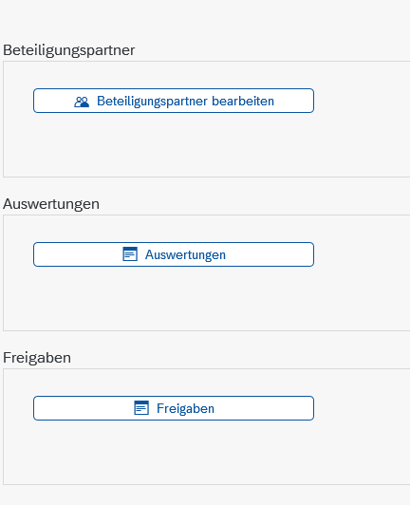
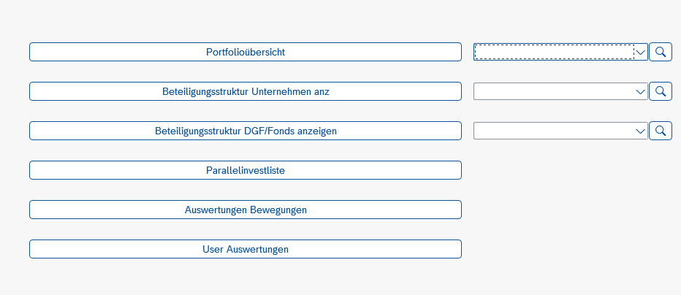
Neusystem – Funktionalitäten / Auswertungen
Notes:
Bei erfolgreichem Zugriff auf die Fachfunktion erscheint ein Fenster, welches drei Auswahlmöglichkeiten für Funktionalitäten anzeigt.
Beteiligungspartner bearbeiten: Erfassungsseite: Erfassen von Co-Investoren, nicht in SAP GP existierende Daten zu den GPs und Erfassung von Portfoliogesellschaften der DGFs
Freigaben: Gewährleistung des 4-Augenprinzips, Der Erfasser muss einen Freigabeworkflow einhalten und der Freigeber kann über diesen Button Freigaben durchführen
Auswertungen: Daten aus SAP GP, IDAS und den ergänzenden Daten der Fachfunktion werden in den Auswertungen angezeigt. Wir haben unterschiedliche Auswertungen und Auswertungsmöglichkeiten.
Portfolioübersicht zeigt das Portfolio der DGFs an
Beteiligungsstrukturen Unternehmen und Fonds zeigt die Investmentdaten immer zu einer ausgewählten Beteiligung / GP an
Parallelinvestmentliste soll die Funktionen der bereits existierenden Parallelinvestmentliste ersetzen
Auswertungen Bewegungen zeigt alle in IDAS Buchungssätze sehr ähnlich zu Transaktionen in FrontInvest
User Auswertungen sind individuelle Auswertungen zu unserem gesamten Portfolio

